Slide 1


FPGA SoC · 프로젝트 결과 보고회
RV32-FullStack
RISC-V RV32I 소프트코어 + INT8 systolic NPU를
FPGA에 직접 구현한 SoC
37→106 MHz
256 MAC
18,688/0
PL 클럭
16×16 INT8
검증
발표자 김성민 Zynq XC7Z020 · Vivado 2025.2 · 2026.06
Notes:
【오프닝】 안녕하세요, 발표를 맡은 김성민입니다. 오늘 소개할 'RV32-FullStack'을 한 문장으로 요약하면 — 상용 IP를 전혀 쓰지 않고 RISC-V RV32I 프로세서 코어와 INT8 신경망 가속기(NPU)를 RTL 수준에서 직접 설계해, 실제 자일링스 Zynq 보드에서 106MHz로 동작시킨 프로젝트입니다.
【숫자 미리보기】 화면 우측 하단의 세 숫자를 먼저 기억해 주세요. ① 37→106MHz: 동작 클럭을 약 2.7배 끌어올렸습니다. ② 256 MAC: 16×16 시스톨릭 어레이가 한 클럭에 256번의 곱셈-누산을 수행합니다. ③ 18,688/0: 검증에서 1만 8천여 건을 확인했고 오류는 0건입니다.
【발표 약속】 오늘 40분 동안 이 세 숫자가 '어떻게' 가능했는지를 설계 → 검증 → 성능 최적화 순으로 보여드리겠습니다. 특히 뒤쪽 성능 최적화 파트가 이 프로젝트의 핵심입니다.
【시간】 약 1분. 너무 길게 끌지 말고 바로 목차로 넘어갑니다.

Slide 2




CONTENTS
설계 → 검증 → 성능 최적화 → 결과 · 교훈
01
시스템 설계
아키텍처 · RV32 5-stage 코어 · 16×16 NPU
02
검증
ISS 골든 시뮬레이션 + 실보드 GEMM
03
성능 최적화
임계경로 진단 → 파이프라이닝 → 37→106 MHz
04
결과 · 교훈
실측 구동 화면 · 설계 교훈 · 향후 과제
Notes:
【설명】 발표는 네 부분입니다. 01 시스템 설계에서 전체 아키텍처와 RV32 코어, NPU 구조를 보고, 02 검증에서 '정말 맞게 동작하는가'를 시뮬레이션과 실보드 두 축으로 증명합니다. 03 성능 최적화가 오늘의 하이라이트로, 클럭을 37에서 106MHz까지 올린 과정입니다. 04에서 실측 화면과 교훈으로 마무리합니다.
【강조】 '설계가 30%, 검증이 30%, 그리고 성능 최적화가 나머지 핵심'이라고 비중을 미리 알려 주면 청중이 뒤를 기대하게 됩니다.
【시간】 약 30초. 목차는 빠르게.

Slide 3



개요 · 동기 — 상용 IP 없이, RTL부터
파이프라인·해저드·systolic·timing closure를 직접 설계
상용 RISC-V 코어·NPU IP 대신 명령어 파이프라인·해저드·systolic 데이터플로우·timing closure를 직접 설계·검증. 프로세서이기에 정확성은 기본, 속도(Fmax)가 곧 가치.
동작하는 코어
INT8 GEMM 가속기
실보드 + 속도
RV32I 전 명령어 + FENCE.I, 5-stage 파이프라인, 캐시·트랩
16×16 output-stationary systolic array, 256 MAC
Zynq 실리콘 구동, Fmax를 한계까지
범위: 호스트 어셈블러/GUI(Python) → PS(Cortex-A9) → PL(RV32 + NPU + 주변장치) 전 스택
RV32-FullStack · RV32I + INT8 NPU SoC
03 / 24
Notes:
【오프닝】 가장 먼저 받는 질문이 '왜 직접 만들었나, 가져다 쓰면 되지 않나'입니다. 맞습니다, 상용 RISC-V 코어나 NPU IP를 쓰면 훨씬 빠릅니다.
【핵심 설명】 하지만 그러면 파이프라인 해저드 처리, 시스톨릭 데이터플로우, 그리고 타이밍 클로저 — 즉 하드웨어 설계의 가장 본질적인 부분을 직접 다뤄볼 기회가 사라집니다. 이 프로젝트는 그 전 과정을 손으로 설계하고 검증하는 것이 목표였습니다.
【강조】 그리고 한 가지 철학이 있었습니다. 프로세서이기 때문에 '정확성'은 당연한 전제이고, 진짜 가치는 '속도'에 있다는 것입니다. 그래서 '일단 동작한다'에서 멈추지 않고 클럭을 한계까지 밀어붙였습니다. 이게 뒤 성능 파트로 이어집니다.
【화면 짚기】 목표 세 가지 카드를 차례로: 동작하는 RV32I 코어, INT8 GEMM 가속기, 그리고 실보드 구동과 속도 극대화.
【시간】 약 1분.

Slide 4

결과 요약 · 한눈에 보기
RV32I 코어 + INT8 NPU SoC, 실 XC7Z020 검증 결과
37→106
256
220/220
MHz · PL 클럭 (2.7×)
INT8 MAC (16×16)
DSP48 · 100% 사용
18,688
golden
+0.085 ns
검증 checks · 0 error
C=[[39,53],[17,23]] 일치
WNS · 0 failing EP
RV32-FullStack · RV32I + INT8 NPU SoC
04 / 24
Notes:
【오프닝】 본론에 들어가기 전에 결과를 먼저 펼쳐 보이겠습니다. 이 여섯 숫자가 오늘 증명할 내용의 전부입니다.
【핵심 설명】 ① 37→106MHz, 클럭 2.7배. ② 256 MAC, 8×8 대비 4배 연산기. ③ DSP 220개를 100% 사용 — 칩의 곱셈기를 한 개도 남기지 않았고, 그래서 부족분 56개는 LUT로 곱셈기를 직접 만들어 채웠습니다. ④ 검증 1만 8천여 건에 오류 0. ⑤ 실보드 결과가 골든 모델과 정확히 일치. ⑥ 100MHz에서 타이밍 여유(WNS) +0.085나노초로 실패 경로 0개.
【강조】 핵심 메시지는 '정확성을 한 번도 희생하지 않고 성능을 3배 가까이 끌어올렸다'입니다. 이제 각각을 어떻게 달성했는지 보겠습니다.
【예상 질문】 'DSP 100%면 더 못 키우나?' → 타일링으로 확장 가능하다고만 답하고 향후 과제 슬라이드(23p)로 미룹니다.
【시간】 약 1.5분.

Slide 5

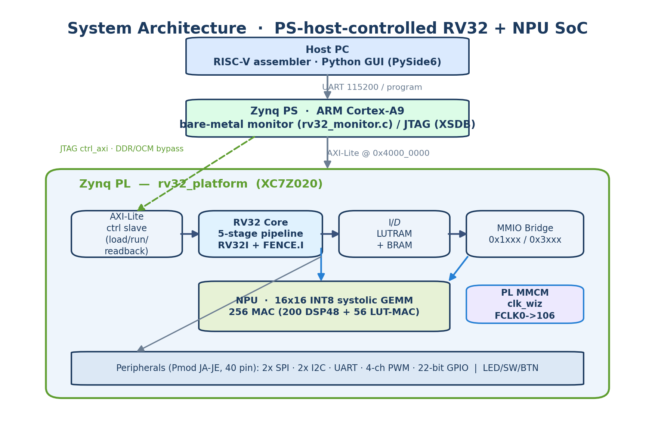

시스템 아키텍처
PS-host가 ctrl_axi로 PL의 RV32 + NPU를 제어
PS-host 제어
Cortex-A9 / JTAG가 RV32 imem 적재·실행·readback
ctrl_axi 경로
DDR 불량을 우회한 AXI-Lite 직접 제어
3-계층
Host SW → PS → PL(RV32+NPU)
RV32-FullStack · RV32I + INT8 NPU SoC
05 / 24
Notes:
【오프닝】 전체 구조부터 보겠습니다. 크게 세 계층입니다 — 호스트 PC, Zynq의 PS(프로세싱 시스템), 그리고 PL(프로그래머블 로직).
【핵심 설명】 가장 중요한 개념은 'PS-host 제어 모델'입니다. ARM Cortex-A9 또는 JTAG가 호스트가 되어, PL에 있는 우리 RV32 코어의 명령어 메모리를 채워 넣고, 실행시키고, 결과 레지스터를 다시 읽어옵니다. 즉 PL의 프로세서를 PS가 바깥에서 조종하는 구조입니다.
【화면 짚기】 위에서 아래로 화살표를 따라가며: 호스트가 UART로 프로그램을 보내고, PS가 AXI-Lite(주소 0x4000_0000)로 PL을 제어합니다. 초록 점선이 바로 'ctrl_axi 우회 경로'인데, 뒤 검증 파트에서 이게 왜 결정적이었는지 설명합니다.
【우측 카드】 PS-host 제어, ctrl_axi 경로, 3계층 — 세 줄로 요약돼 있습니다.
【전환】 이 PL 안에 무엇이 들어있는지 다음 장에서 자원 규모부터 봅니다.
【시간】 약 1.5~2분.

Slide 6
하드웨어 플랫폼 — XC7Z020
Zynq-7000, PS-host 제어 모델
53,200
LUT
106,400
Flip-Flop
220
DSP48E1
140
BRAM 36K
6
clock region
13,300
SLICE
Processing System
Programmable Logic
ARM Cortex-A9 + JTAG(XSDB). bare-metal 모니터 또는 ctrl_axi(0x4000_0000)로 PL을 직접 구동.
RV32 코어 + 16×16 NPU + 주변장치 (Pmod JA~JE 40핀: SPI×2·I2C×2·UART·PWM·GPIO).
RV32-FullStack · RV32I + INT8 NPU SoC
06 / 24
Notes:
【오프닝】 우리가 올린 칩은 자일링스 Zynq-7000, 그중 XC7Z020입니다. 규모를 숫자로 보겠습니다.
【핵심 설명】 LUT 5만 3천 개, 플립플롭 10만 6천 개, DSP48 곱셈기 220개, 블록램 140개입니다. 여기서 가장 중요한 제약이 'DSP 220개'입니다. 이 숫자가 NPU를 16×16으로 설계할 수 있는지를 결정했고, 실제로 256개 연산기 중 200개를 DSP로, 나머지 56개는 LUT로 만든 이유가 바로 이 한계 때문입니다.
【화면 짚기】 아래 두 카드: PS는 Cortex-A9와 JTAG로 PL을 구동하고, PL에는 RV32 코어·NPU·주변장치가 들어갑니다. 주변장치도 Pmod 40핀에 SPI·I2C·UART·PWM·GPIO를 직접 구현했습니다.
【전환】 그럼 PL 내부의 연결 구조와 클럭을 블록도로 보겠습니다.
【시간】 약 1분.

Slide 7
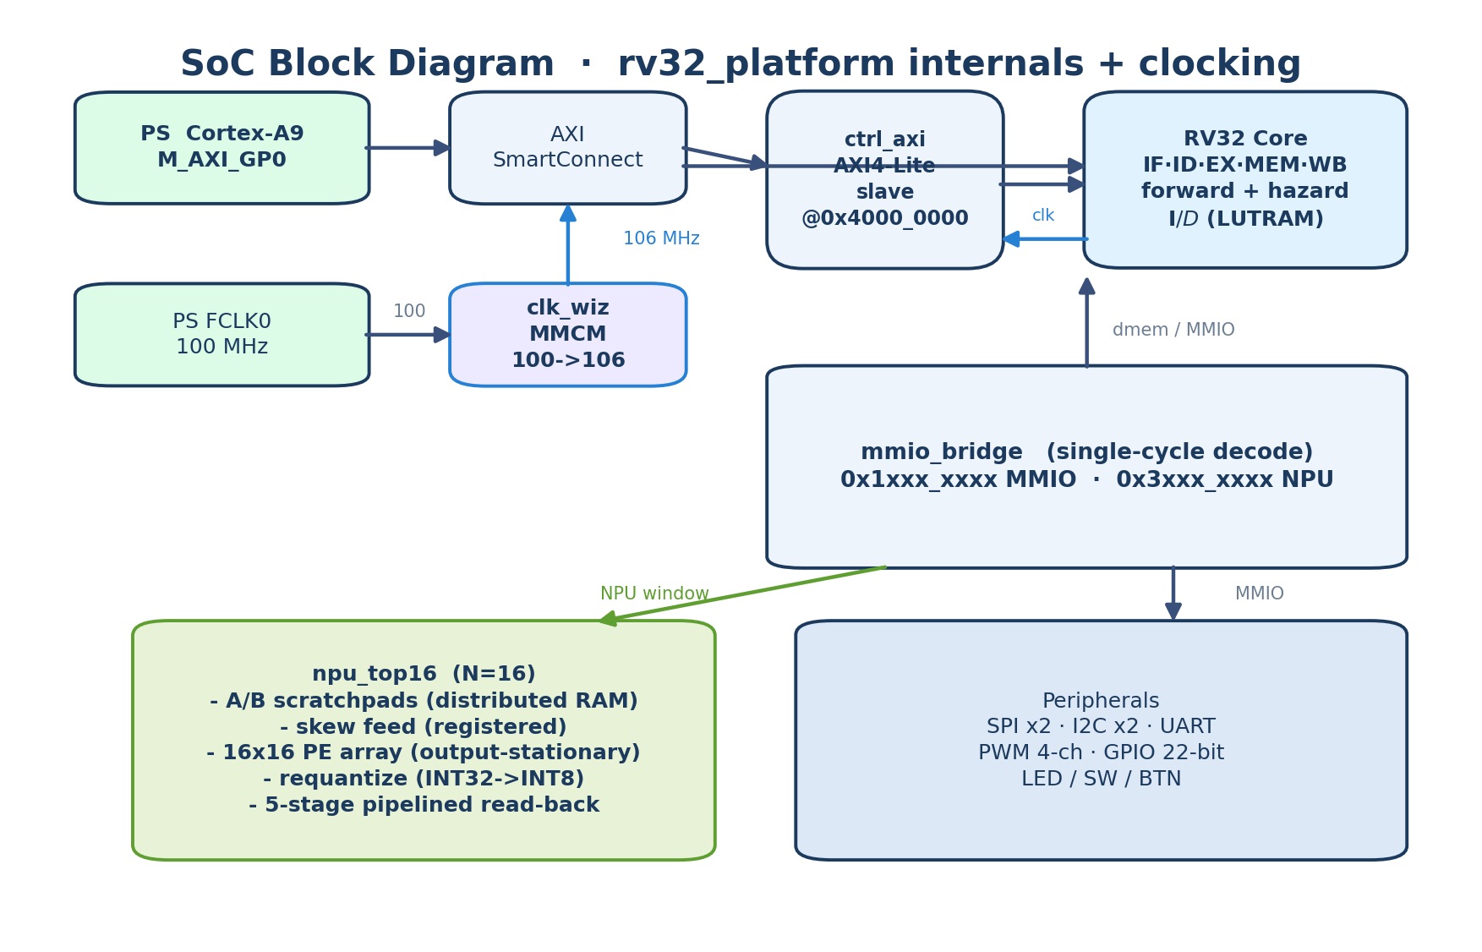
SoC 블록도 — rv32_platform
단일 PL 클럭 · ctrl_axi 슬레이브 · mmio_bridge 디코드
FCLK0 100 MHz → clk_wiz(MMCM) → 106 MHz 단일 PL 클럭 · 0x1xxx MMIO / 0x3xxx NPU 단일사이클 디코드
RV32-FullStack · RV32I + INT8 NPU SoC
07 / 24
Notes:
【오프닝】 이건 PL 내부, 즉 rv32_platform의 블록도입니다. 데이터가 어떻게 흐르는지와 클럭이 어떻게 공급되는지 두 가지를 봐주세요.
【핵심 설명 - 데이터】 PS의 마스터 AXI 포트가 SmartConnect를 거쳐 ctrl_axi 슬레이브로 들어오고, 거기서 코어와 mmio_bridge로 이어집니다. 이 mmio_bridge가 한 클럭 만에 주소를 해독해서, 0x1로 시작하면 주변장치(MMIO), 0x3으로 시작하면 NPU로 보냅니다.
【핵심 설명 - 클럭】 클럭은 PS에서 나온 100MHz(FCLK0)가 clk_wiz, 즉 MMCM이라는 클럭 생성기를 거쳐 106MHz로 변환되어 PL 전체를 구동합니다. 이 106MHz가 나온 이유는 성능 파트(20p)에서 자세히 설명합니다.
【예상 질문】 'MMCM이 뭐냐' → FPGA 안에 내장된 PLL 계열 클럭 합성기로, 입력 클럭을 곱하고 나눠 원하는 주파수를 만든다고 한 줄로 답합니다.
【시간】 약 1.5분.

Slide 8
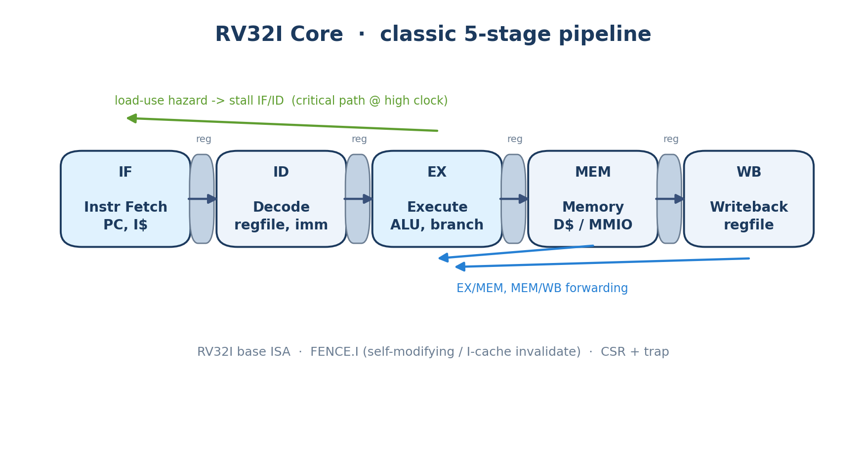
RV32I 코어 — 5단 파이프라인
IF · ID · EX · MEM · WB + forwarding / hazard
RV32I + FENCE.I
전 정수 명령어 + 자기수정코드/I캐시 무효화
Forwarding
EX/MEM·MEM/WB 우회로 데이터 해저드 제거
Load-use hazard
1-cycle stall — 고클럭에서 임계경로
RV32-FullStack · RV32I + INT8 NPU SoC
08 / 24
Notes:
【오프닝】 이제 코어 자체입니다. 교과서적인 RISC-V 5단 파이프라인을 직접 구현했습니다 — 명령어 인출(IF), 해독(ID), 실행(EX), 메모리(MEM), 쓰기(WB).
【핵심 설명】 RV32I 정수 명령어 전체에 더해 FENCE.I까지 넣었습니다. FENCE.I는 자기수정 코드를 다룰 때 명령어 캐시를 무효화하는 명령으로, 우리처럼 외부에서 코드를 적재하는 구조에서 필요합니다. 데이터 해저드는 forwarding, 즉 EX/MEM·MEM/WB 단계 결과를 앞 단계로 우회시켜 해결했습니다.
【복선 - 중요】 한 가지 미리 짚고 갑니다. load-use 해저드, 즉 메모리에서 값을 읽자마자 바로 쓰는 경우엔 한 사이클 멈춰야(stall) 합니다. 이 멈춤을 만드는 경로가 — 지금은 별것 아니어 보이지만 — 나중에 클럭을 끝까지 올렸을 때 코어의 임계경로, 즉 속도의 한계가 됩니다. 성능 파트에서 다시 만나게 될 겁니다.
【시간】 약 1.5~2분.

Slide 9

메모리 맵 · MMIO 레지스터
단일 주소공간 — lw/sw 만으로 NPU 구동
Offset | ctrl_axi reg | field
0x00 | CTRL | b0 cpu_reset · b1 run_en
0x04 | STATUS | b0 halted · b2 run_en
0x08/0x0C | IMEM_ADDR/WDATA | 명령어 메모리 적재
0x18/0x1C | REG_ADDR/RDATA | 레지스터 readback
0x20 | PC | program counter
0x2C | COMMIT_CNT | retired 명령 수
NPU 0x3000 | 역할
0x0000/04/08 | CTRL / STATUS / K_DIM
0x1000+... | A 타일 (16×16 INT8)
0x2000+... | B 타일
0x3000+... | C 결과 (INT32/INT8)
CTRL=0x3 | start | clr_acc
RV32 프로그램은 lw/sw 만으로 NPU를 구동 — 별도 DMA·드라이버 스택 불필요
RV32-FullStack · RV32I + INT8 NPU SoC
09 / 24
Notes:
【오프닝】 코어와 NPU가 어떻게 대화하는지, 메모리 맵을 보겠습니다. 이 설계에서 제가 가장 깔끔하다고 생각하는 부분입니다.
【핵심 설명 - 좌측】 왼쪽은 ctrl_axi 제어 레지스터입니다. CTRL로 코어를 리셋하고 실행시키고, IMEM 레지스터로 명령어를 적재하고, STATUS·PC·레지스터를 다시 읽습니다. 즉 외부에서 코어를 완전히 통제할 수 있습니다.
【핵심 설명 - 우측】 오른쪽은 NPU 영역(0x3000)입니다. A 행렬과 B 행렬 타일을 메모리처럼 써넣고, CTRL에 0x3을 쓰면 'start + 누산기 초기화'가 동작하고, 결과 C를 읽어옵니다.
【강조】 핵심은 '단일 주소공간'입니다. RV32 프로그램은 그냥 load와 store 명령(lw/sw)만으로 NPU를 구동합니다. 별도의 DMA나 복잡한 드라이버 스택이 전혀 필요 없습니다 — 가속기가 메모리처럼 보이는 겁니다.
【시간】 약 1.5분.

Slide 10
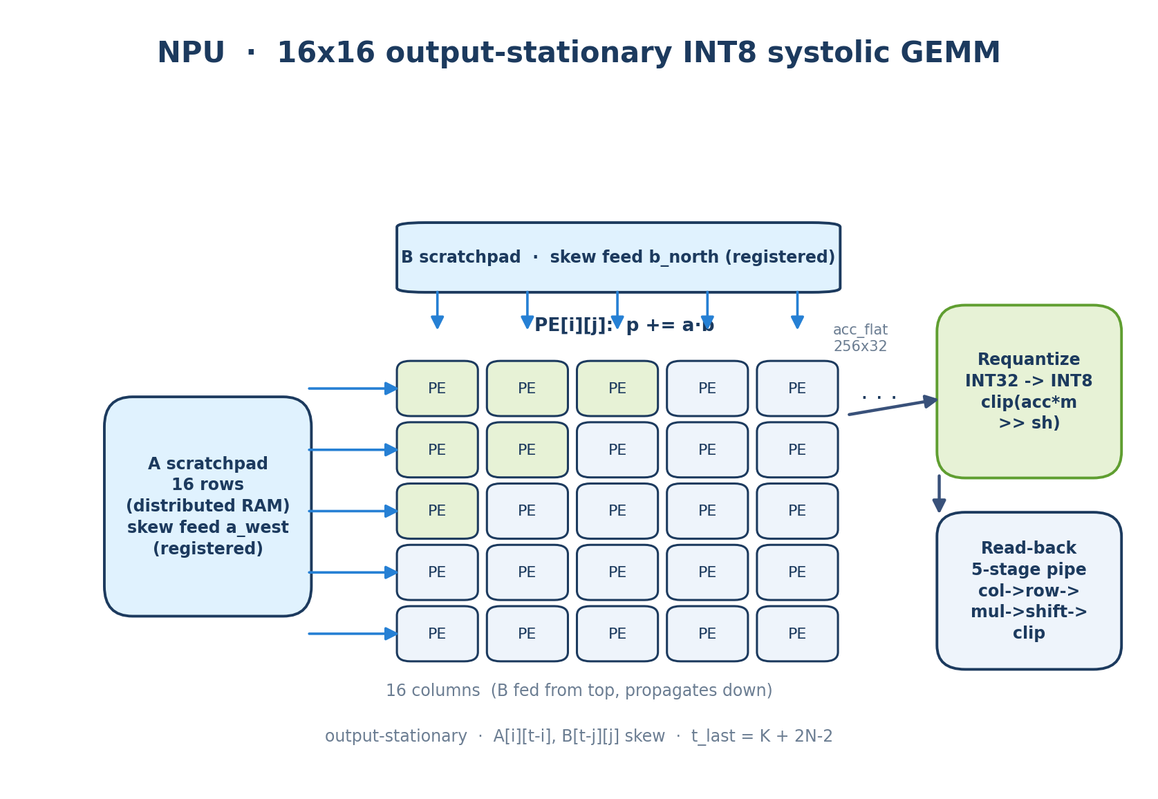
NPU — 16×16 systolic GEMM
output-stationary · 256 MAC · INT8
Output-stationary
각 PE가 C[i][j] 누산기를 고정 보유
256 PE
200× DSP48 + 56× LUT-MAC (DSP 100%)
INT8 → INT32
곱 누산 후 requantize로 INT8 출력
RV32-FullStack · RV32I + INT8 NPU SoC
10 / 24
Notes:
【오프닝】 이 프로젝트의 심장, NPU입니다. 16×16 output-stationary 시스톨릭 어레이로 INT8 행렬곱(GEMM)을 가속합니다.
【핵심 설명 - 동작】 256개의 PE(처리요소)가 격자로 배열돼 있고, 각 PE는 자기가 담당하는 출력 원소 C[i][j]의 누산기를 '고정해서' 가지고 있습니다. 이게 output-stationary의 뜻입니다. A 행렬은 왼쪽에서 오른쪽으로, B 행렬은 위에서 아래로 한 칸씩 흘러가고, 각 PE는 매 클럭 지나가는 값을 곱해서 누산기에 더합니다.
【핵심 설명 - 구현】 256개 연산기 중 200개는 칩의 DSP48 곱셈기를 쓰고, 모자란 56개는 LUT로 곱셈기를 직접 만들었습니다. DSP 220개 한도를 100% 활용한 하이브리드 구조입니다. 입력은 INT8이지만 누산은 오버플로 방지를 위해 INT32로 하고, 마지막에 requantize로 다시 INT8로 줄입니다.
【화면 짚기】 왼쪽 A 스크래치패드, 위쪽 B 스크래치패드, 오른쪽 requantize와 읽기 파이프라인 — 이 읽기 경로가 성능 파트의 주인공이 됩니다.
【시간】 약 2분. NPU는 핵심이니 충분히.

Slide 11
NPU 데이터플로우 · requantize
output-stationary · skew feed · 양자화
Output-stationary
Skew feed
Requantize
누산기는 PE에 고정. A는 좌→우, B는 상→하 전파하며 매 사이클 곱-누산.
A[i][t−i]·B[t−j][j] 대각 정렬. 스크래치패드 출력을 레지스터링해 임계경로 단축.
INT32 누산 → ×m → >>shift → clip → INT8. 양자화 추론용 스케일링.
타이밍 핵심
t_last = K + 2N − 2 — 스크래치패드 출력 a_west/b_north를 한 단 레지스터링하면 전 입력이 1사이클 균일 이동 → 결과는 bit-identical, 임계경로만 분할.
RV32-FullStack · RV32I + INT8 NPU SoC
11 / 24
Notes:
【오프닝】 NPU 데이터플로우를 세 개념으로 정리하겠습니다.
【핵심 설명】 ① output-stationary: 누산기는 PE에 고정, 데이터가 흘러갑니다. ② skew feed: A는 A[i][t−i], B는 B[t−j][j] 형태로 한 칸씩 어긋나게(대각선으로) 밀어넣어, 각 PE에 맞는 값이 정확한 타이밍에 도착하게 합니다. ③ requantize: INT32 누산 결과에 배수를 곱하고 시프트로 나눈 뒤 잘라내(clip) INT8로 — 양자화 추론에 필요한 스케일링입니다.
【핵심 설명 - 타이밍】 아래 박스가 중요합니다. t_last = K + 2N − 2 가 이 스큐 파이프라인의 총 길이입니다. 여기서 스크래치패드 출력을 한 단 레지스터로 끊어주면, 모든 입력 스트림이 똑같이 한 사이클씩 밀리기 때문에 결과는 비트 단위로 동일하면서 임계경로만 짧아집니다. 이 '값은 그대로, 타이밍만 분할' 아이디어가 성능 최적화의 세 번째 수정입니다.
【시간】 약 2분.

Slide 12
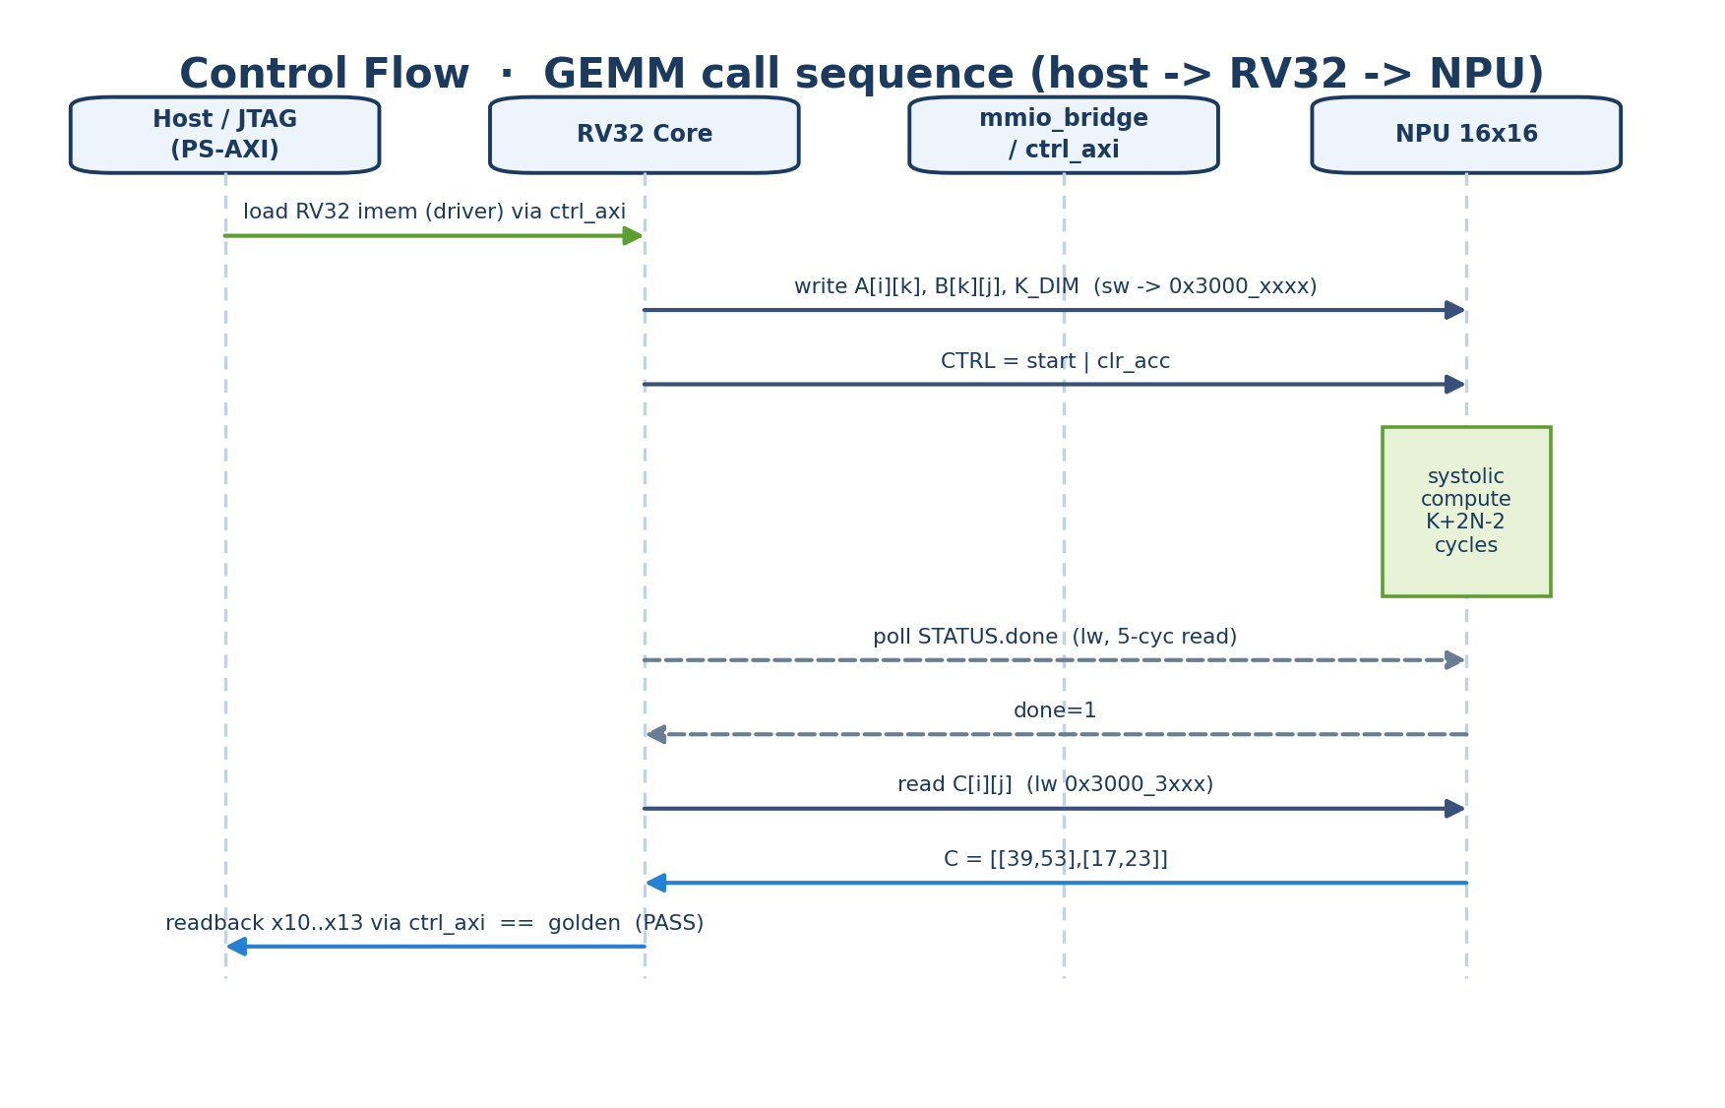
제어 흐름 — GEMM 호출 시퀀스
host → RV32 → NPU
호스트가 RV32 드라이버 적재 → sw로 A·B·K 기록, CTRL=start → NPU가 K+2N−2 사이클 연산 → STATUS 폴링 후 C readback
RV32-FullStack · RV32I + INT8 NPU SoC
12 / 24
Notes:
【오프닝】 그럼 실제로 행렬곱 한 번이 어떻게 실행되는지, 시퀀스로 따라가 보겠습니다.
【핵심 설명】 ① 호스트가 ctrl_axi로 RV32에 드라이버 프로그램을 적재합니다. ② RV32가 store 명령으로 A·B 행렬과 K 값을 NPU에 써넣습니다. ③ CTRL에 start를 쓰면 ④ NPU가 K+2N−2 사이클 동안 혼자 시스톨릭 연산을 돌립니다. ⑤ RV32는 STATUS의 done 비트를 폴링하다가 ⑥ 완료되면 결과 C를 읽어 레지스터에 담고 ⑦ 호스트가 그 값을 회수합니다.
【화면 짚기】 가운데 노란 박스가 'NPU 혼자 연산하는 구간'입니다. 이 동안 코어는 폴링만 합니다.
【강조】 즉 코어 입장에서 NPU는 '값 써넣고, 시작 누르고, 다 됐는지 보고, 읽는' 네 동작이 전부입니다. 아주 단순한 프로토콜입니다.
【시간】 약 1.5분.

Slide 13
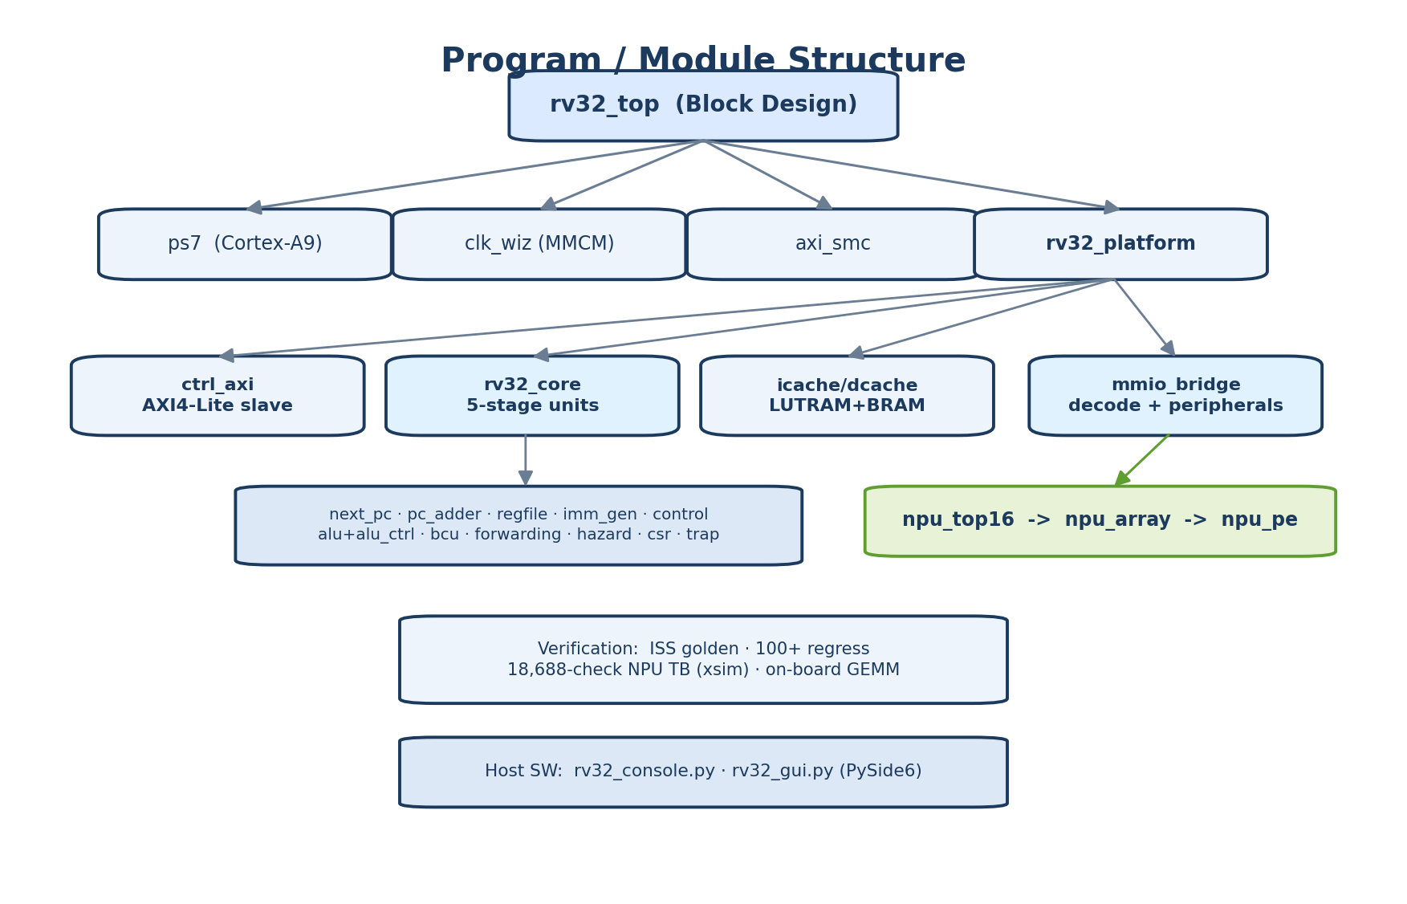
프로그램 · 모듈 구조
rv32_top → platform → core / NPU 계층
rv32_top(BD) → ps7 · clk_wiz · axi_smc · rv32_platform{ ctrl_axi · rv32_core · I$/D$ · mmio_bridge → npu_top16 → npu_array → npu_pe }
RV32-FullStack · RV32I + INT8 NPU SoC
13 / 24
Notes:
【오프닝】 지금까지 본 것이 코드로는 어떻게 구성돼 있는지 모듈 트리로 한눈에 보겠습니다.
【핵심 설명】 최상위 rv32_top(블록 디자인) 아래에 PS(ps7), 클럭 생성기(clk_wiz/MMCM), AXI 인터커넥트, 그리고 우리 rv32_platform이 있습니다. 플랫폼 안에는 ctrl_axi, RV32 코어(내부에 11개 유닛 — ALU·레지스터파일·해저드·forwarding·CSR 등), 캐시, 그리고 mmio_bridge가 있고, 그 아래 NPU가 npu_top16 → npu_array → npu_pe 3계층으로 들어갑니다.
【강조】 하단에 검증 인프라와 호스트 소프트웨어(Python 어셈블러·GUI)까지 — 이 모든 것이 가져다 쓴 게 아니라 직접 작성한 RTL과 툴체인입니다.
【시간】 약 1분.

Slide 14
02 검증
Verification
시뮬레이션 골든 모델과 실 보드, 두 축으로 — '동작한다'를 증명
14 / 24
Notes:
【전환 멘트】 여기까지가 '무엇을 만들었는가'였습니다. 이제 두 번째 축, '그게 정말 맞게 동작하는가'를 어떻게 증명했는지로 넘어갑니다.
【강조】 검증은 두 축입니다 — 시뮬레이션의 골든 모델과, 실제 보드. 이 둘이 만나야 '동작한다'고 말할 수 있습니다.
【시간】 약 15~20초. 섹션 표지이니 짧게.

Slide 15
검증 방법론 — 4중 검증
ISS 골든 → 회귀 → NPU TB → 실 보드
›
›
›
1. ISS 골든
2. 회귀 100+
3. NPU TB
4. 실 보드
Python 명령어 시뮬레이터 = 기준 모델, 모든 결과의 ground truth
무작위/경계 프로그램 100+개를 RTL vs ISS 자동 비교
18,688 checks — GEMM·256 PE 공간코너·누산·랜덤·requant (xsim)
ctrl_axi로 실제 XC7Z020에서 GEMM 실행, 골든과 대조
불변 보장 파이프라인·캐시·skew 변경은 모두 지연만 바꾸고 값은 동일 — 각 RTL 단계마다 18,688 checks 재실행, 0 error 유지.
RV32-FullStack · RV32I + INT8 NPU SoC
15 / 24
Notes:
【오프닝】 검증은 4중으로 쌓았습니다. 아래로 갈수록 신뢰도가 올라갑니다.
【핵심 설명】 ① ISS 골든: Python으로 명령어 시뮬레이터를 만들어 '정답'으로 삼았습니다. 모든 결과의 기준입니다. ② 회귀 100+: 무작위·경계값 프로그램 100개 이상을 RTL과 ISS에 동시에 돌려 자동 비교합니다. ③ NPU 전용 테스트벤치: GEMM, 256개 PE의 공간적 코너, 누산, 랜덤, requantize까지 1만 8천6백88건을 xsim에서 검증합니다. ④ 실보드: ctrl_axi로 실제 XC7Z020에서 GEMM을 돌려 골든과 대조합니다.
【강조 - 핵심】 아래 박스가 가장 중요합니다. 우리의 모든 최적화는 '지연(latency)만 바꾸고 값은 절대 바꾸지 않는' 변환이었습니다. 그래서 RTL을 고칠 때마다 1만 8천여 건을 매번 다시 돌려 0 오류를 유지했습니다. 이 '불변 보장' 원칙이 뒤의 공격적인 성능 최적화를 안전하게 만들었습니다.
【시간】 약 2분.

Slide 16
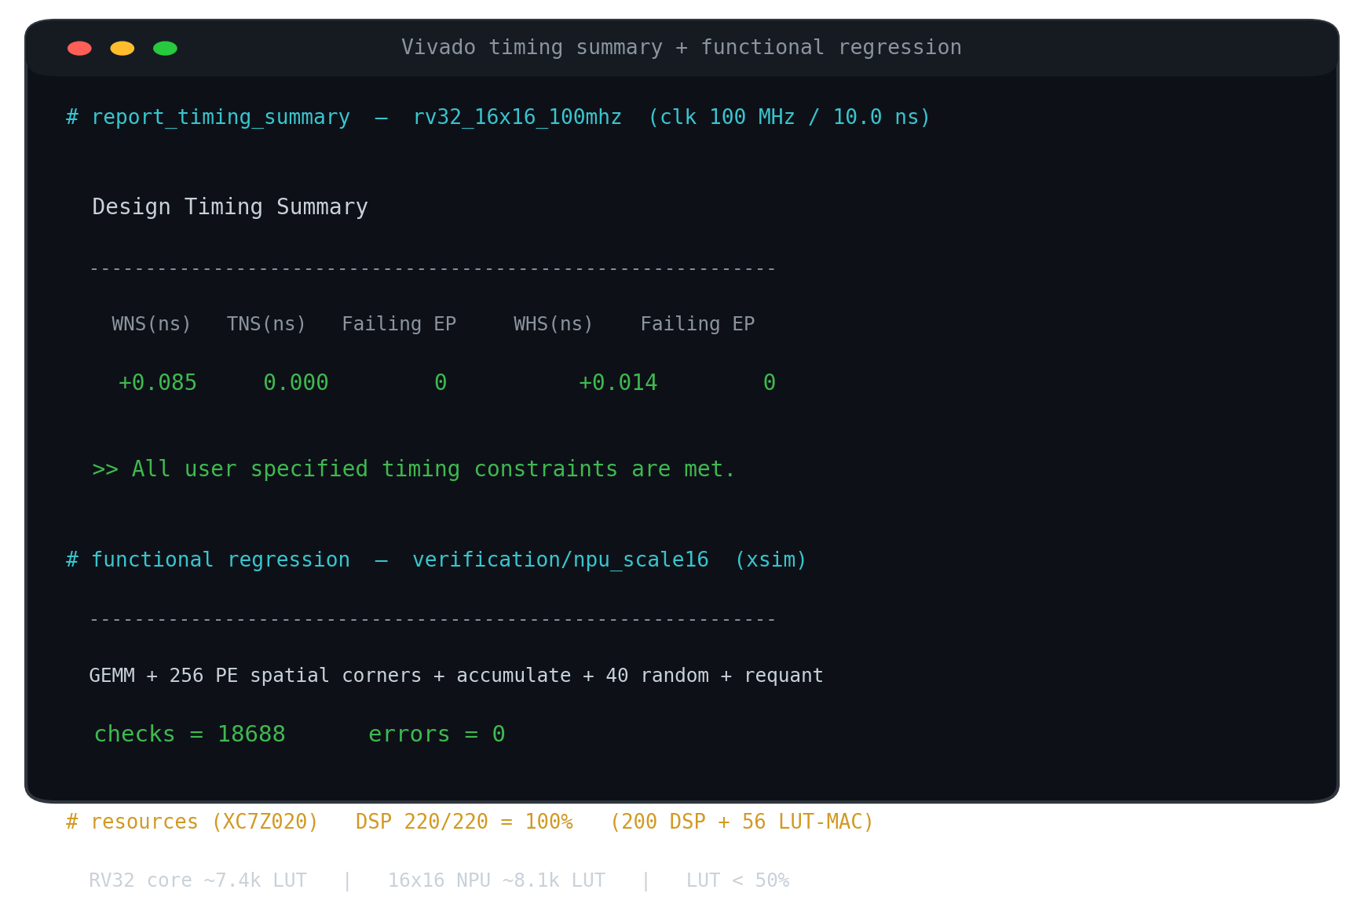
실보드 브링업 — DDR 우회 검증
DDR 불량을 ctrl_axi로 우회
도전
보드 DDR이 물리 불량 — 표준 부팅(BOOT.bin/DDR) 경로가 막힘.
해결
JTAG → ctrl_axi로 RV32 imem을 직접 적재·실행. DDR/OCM 없이도 코어·NPU 전 기능을 실리콘에서 검증.
WNS +0.085 ns
0 failing EP
18,688 / 0
RV32-FullStack · RV32I + INT8 NPU SoC
16 / 24
Notes:
【오프닝】 가장 현실적인 고비를 솔직하게 공유하겠습니다. 보드의 DDR 메모리가 물리적으로 불량이었습니다.
【핵심 설명 - 도전】 표준 부팅은 BOOT.bin을 DDR에 올려 실행하는 방식인데, DDR이 죽어 있으니 이 경로 자체가 막혔습니다. 처음엔 보드가 아예 안 되는 것처럼 보였습니다.
【핵심 설명 - 해결】 발상을 바꿔서, JTAG를 통해 ctrl_axi로 RV32의 명령어 메모리에 프로그램을 직접 써넣고 코어를 실행시켰습니다. 즉 DDR이나 OCM 같은 큰 메모리 없이도 코어와 NPU의 전 기능을 실제 실리콘에서 검증할 수 있었습니다.
【화면 짚기】 오른쪽 콘솔이 그 증거입니다. 100MHz에서 타이밍 여유 +0.085나노초에 실패 경로 0개, 그리고 검증 1만 8천여 건 0 오류.
【강조】 교훈 하나 — 시뮬레이션에서는 절대 안 보이던 문제를 실제 하드웨어가 가르쳐줬고, 막힌 길을 우회하는 설계로 끝까지 검증을 완료했습니다.
【예상 질문】 'DDR은 왜 불량인가' → 보드 개체의 하드웨어 이슈로 추정되며, 우회 경로로 기능 검증은 완결했다고 답합니다.
【시간】 약 2분.

Slide 17
03 성능 최적화
Performance
'동작'에서 멈추지 않는다 — 측정으로 병목을 찾고, 값을 바꾸지 않고 클럭을 올린다
17 / 24
Notes:
【전환 멘트】 자, 이제 오늘의 핵심입니다. 우리는 '동작한다'에서 멈추지 않았습니다.
【강조】 이 파트의 한 문장: 측정으로 진짜 병목을 찾아내고, 결과 값을 단 한 비트도 바꾸지 않으면서 클럭을 끝까지 올린다. 이게 어떻게 가능했는지 보겠습니다.
【시간】 약 20초.

Slide 18

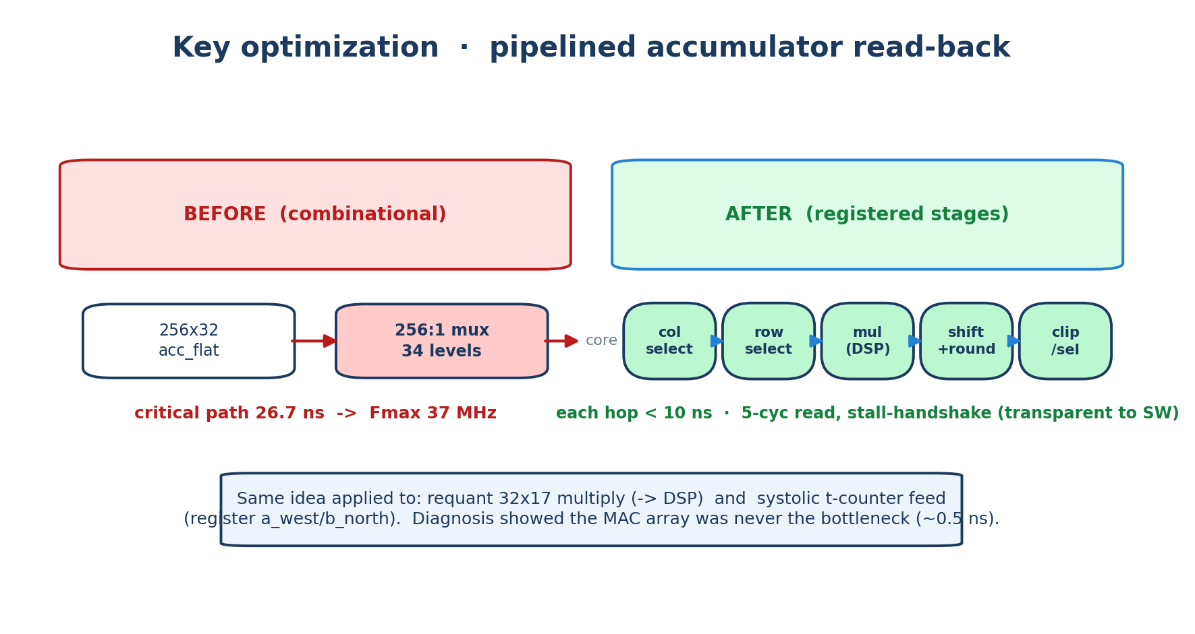
진단 — MAC 어레이는 병목이 아니었다
측정 후 최적화 · readback mux가 26.7 ns
모든 PE→PE 경로는 ~0.5 ns로 여유 충분.
진짜 임계경로는 256:1 누산기 readback mux — 34단 로직, 26.7 ns.
교훈 추측이 아니라 측정. 가속기 본체가 아니라 인터페이스가 클럭을 잡고 있었다.
RV32-FullStack · RV32I + INT8 NPU SoC
18 / 24
Notes:
【오프닝】 최적화의 출발은 언제나 측정입니다. 그리고 측정 결과는 제 직관을 배신했습니다.
【핵심 설명】 보통 '연산기(MAC)가 많으니 거기가 느리겠지'라고 생각합니다. 그런데 타이밍 리포트를 보니 모든 PE 간 경로는 0.5나노초로 여유가 넘쳤습니다. 진짜 병목은 엉뚱한 곳, 즉 256개 누산기 중 하나를 골라 코어로 꺼내오는 '256대 1 읽기 먹스(mux)'였습니다. 이게 로직 34단을 거치며 26.7나노초가 걸렸고, 이것 하나가 Fmax를 37MHz로 묶고 있었습니다.
【화면 짚기】 왼쪽 before/after 그림 — 빨강이 개선 전 조합 회로, 초록이 개선 후 파이프라인입니다.
【강조 - 교훈】 두 가지입니다. ① 추측하지 말고 측정하라. ② 가속기의 본체가 아니라, 결과를 꺼내는 '인터페이스'가 속도를 잡고 있었다. 연산이 아니라 입출력이 한계였던 겁니다.
【시간】 약 2분.

Slide 19
세 곳의 파이프라이닝 — Fmax 진행
readback · requant · t-counter
Build | NPU 변경 | impl 전략 | WNS@100 | Fmax
v1 (orig) | combinational 256:1 readback mux | RuntimeOptimized | −6.74 @50 | 37 MHz
v2 | 3-stage readback (col→row→finalize) | + phys_opt | −3.29 | 75 MHz
v3 | + requant 5-stage pipeline | Perf_Explore | −0.60 | 94 MHz
v4 | + register scratchpad feed | Perf_Explore | +0.085 ✓ | ≥100 MHz
① readback mux
② requant 곱
③ t-counter feed
256:1 → col/row 분할. 26.7→13.3 ns, 라우팅 혼잡 해소
32×17 곱을 DSP로 — multiply→shift→clip 분할
스크래치패드 출력 레지스터링 → 817→0 failing EP
MAC 어레이는 무변경 · 읽기 지연만 5사이클(브릿지 stall로 SW에 투명) · 매 단계 18,688 checks 재검증
RV32-FullStack · RV32I + INT8 NPU SoC
19 / 24
Notes:
【오프닝】 그래서 세 군데를 파이프라인으로 끊었습니다. 표를 v1에서 v4까지 따라가겠습니다.
【핵심 설명 - 수정①】 256대 1 읽기 먹스를 '열 선택 → 행 선택' 두 단계로 쪼갰습니다. 26.7나노초가 13.3으로 줄고 클럭은 37에서 75MHz로. 덤으로 배선 혼잡이 풀려서 빌드 시간이 1시간 17분에서 8분으로 줄었습니다.
【핵심 설명 - 수정②】 requantize의 32×17 곱셈을 LUT 대신 DSP로 옮기고, 곱셈 → 시프트 → 클립으로 단계를 나눴습니다. 94MHz까지 올라갔습니다.
【핵심 설명 - 수정③】 시스톨릭 t-카운터가 스크래치패드를 읽어 PE로 보내는 경로를 한 단 레지스터로 끊었습니다. 실패 경로가 817개에서 0개로, 100MHz를 닫았습니다.
【강조】 세 수정 모두 MAC 어레이는 한 줄도 건드리지 않았습니다. 읽기 지연만 5사이클 늘었는데, 이건 브릿지가 stall로 처리해서 소프트웨어는 전혀 모릅니다. 그리고 매 단계 1만 8천여 건을 다시 검증했습니다.
【시간】 약 2.5분. 이 슬라이드가 기술적 클라이맥스입니다.

Slide 20
100 MHz 클로즈 → 리타이밍 → MMCM
FCLK0÷10 · retiming 110.8 · MMCM 106
100 MHz 클로즈
리타이밍
PL MMCM
WNS +0.085 ns, 0 failing EP. FCLK0 ÷10 = 정확히 100 MHz — MMCM 불필요.
합성 retiming(Flow_PerfOptimized_high)으로 레지스터 재배치 → Fmax 110.8 MHz.
110.8은 정수분주 불일치(÷9=111 초과). clk_wiz MMCM이 100→106 합성.
아키텍처 한계 ≈ 110.8 MHz
리타이밍 후 worst 경로 = RV32 load-use hazard (exmem→ifid CE, ~75% 라우팅) — 5단 파이프라인 본질. blind 플로어플랜은 중립. 106 MHz가 안전한 실보드 동작점.
RV32-FullStack · RV32I + INT8 NPU SoC
20 / 24
Notes:
【오프닝】 100MHz를 닫고 나서, 더 욕심을 냈습니다. 세 단계로 설명합니다.
【핵심 설명】 STEP1 — 100MHz는 타이밍 여유 +0.085로 깔끔하게 닫혔고, 마침 PS 클럭 FCLK0를 10으로 나누면 정확히 100MHz라 별도 장치가 필요 없었습니다. STEP2 — 합성 단계의 retiming, 즉 레지스터 자동 재배치를 켜니 이론상 한계(Fmax)가 110.8MHz까지 올라갔습니다. STEP3 — 그런데 110.8은 정수 분주로 안 떨어집니다(9로 나누면 111로 초과). 그래서 MMCM이라는 클럭 합성기로 100을 받아 106MHz를 정확히 만들었습니다.
【핵심 설명 - 벽】 아래 박스: 리타이밍 이후의 진짜 한계는 — 아까 8페이지에서 예고한 — RV32 코어의 load-use 해저드 경로였습니다. 5단 파이프라인의 본질적 한계라 배치를 손봐도(블라인드 플로어플랜) 중립이었습니다. 그래서 약 110MHz가 이 구조의 천장이고, 안전 마진을 둔 실보드 동작점이 106MHz입니다.
【예상 질문】 '왜 110이 아니라 106이냐' → 110.8은 가장 느린 공정 코너(worst-case) 기준 이론값이고, 분주 정합과 안전 마진을 고려한 실동작점이 106이라고 답합니다.
【시간】 약 2.5분.

Slide 21
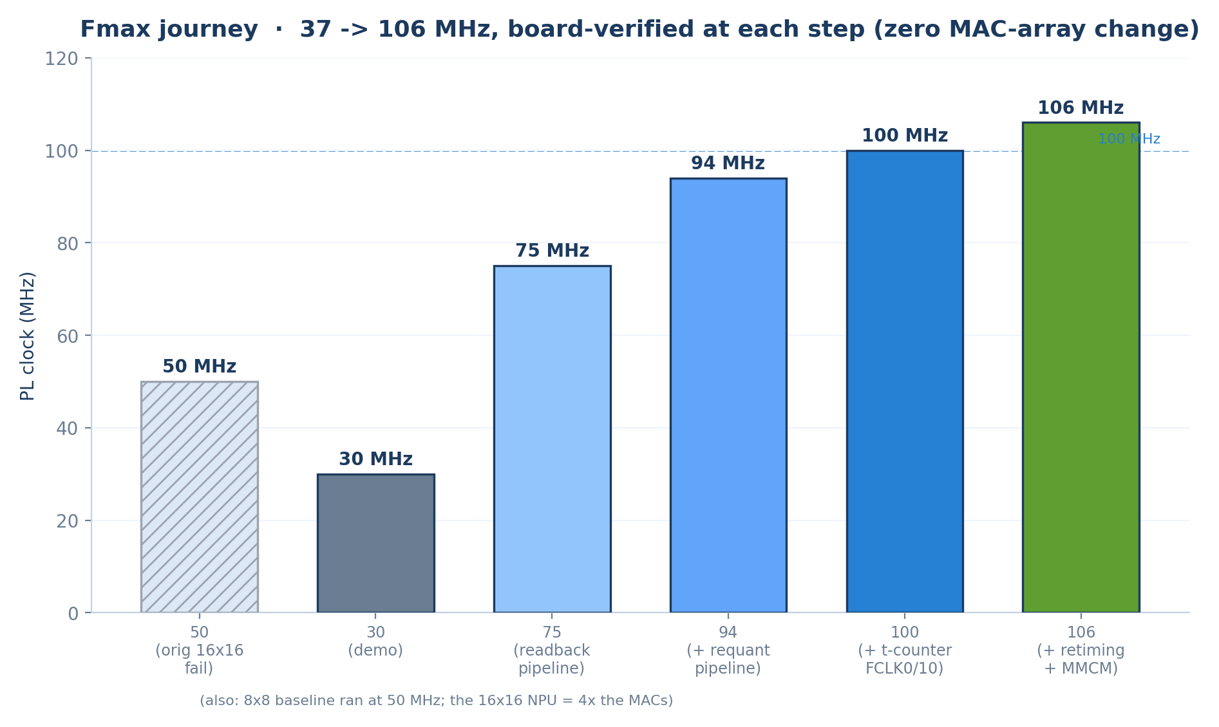
Fmax 여정 — 37 → 106 MHz
매 단계 실보드 검증 · MAC 무변경
2× 클럭 × 4× MAC(64→256) ≈ 8× peak INT8 throughput vs 8×8 baseline — 정확성 무손실
RV32-FullStack · RV32I + INT8 NPU SoC
21 / 24
Notes:
【오프닝】 전체 여정을 한 그래프로 보겠습니다.
【핵심 설명】 원래 16×16은 50MHz에서 실패했고, 데모용으로 30까지 낮췄던 것을, 읽기 먹스 파이프라인으로 75, requantize로 94, t-카운터로 100, 그리고 리타이밍과 MMCM으로 106까지 올렸습니다.
【강조 - 세 메시지】 ① 막대 하나하나가 전부 실보드에서 검증된 값입니다 — 시뮬만이 아닙니다. ② MAC 어레이는 끝까지 무변경입니다. ③ 8×8 기준 대비 클럭 2배 × 연산기 4배 = 약 8배의 INT8 피크 성능입니다. 정확성을 한 번도 희생하지 않고 이뤘다는 점이 핵심입니다.
【시간】 약 1.5분.

Slide 22
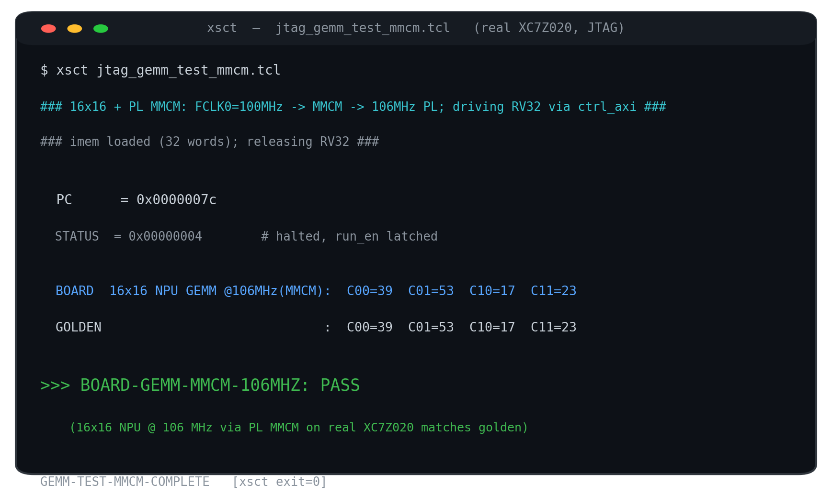
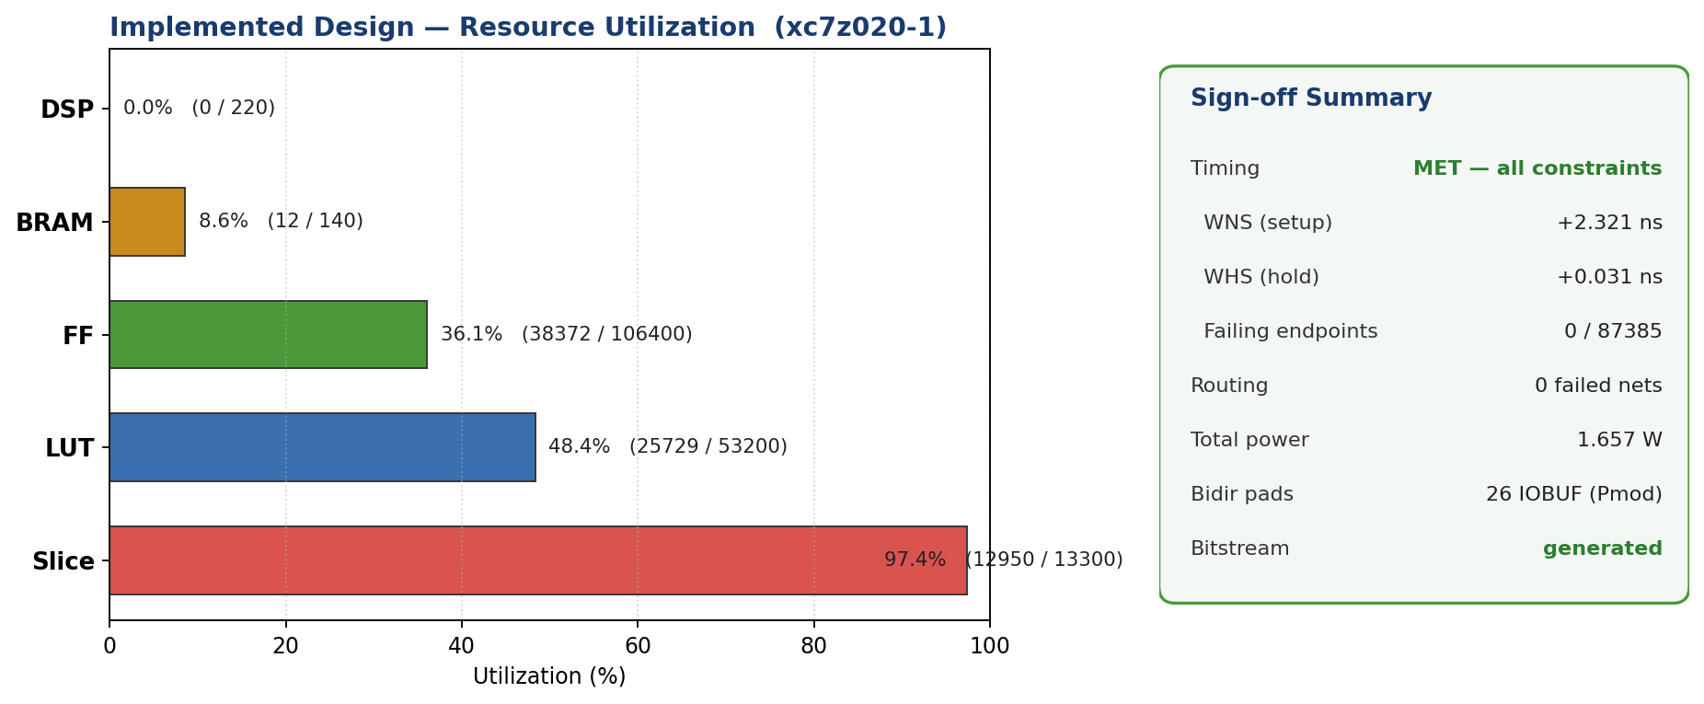
실측 — 실리콘 구동 화면
JTAG GEMM @106 MHz + Vivado 구현
JTAG ctrl_axi GEMM @106 MHz (MMCM) — BOARD PASS
Vivado 구현 결과 — 배치·배선·타이밍
BOARD-GEMM-MMCM-106MHZ : PASS C = [[39, 53], [17, 23]] = golden (real XC7Z020)
RV32-FullStack · RV32I + INT8 NPU SoC
22 / 24
Notes:
【오프닝】 말로만 하면 안 되니, 실제 구동 증거를 보여드립니다.
【핵심 설명】 왼쪽은 JTAG로 ctrl_axi를 통해 106MHz(MMCM)에서 GEMM을 실행한 콘솔 로그입니다. BOARD-GEMM-MMCM-106MHZ: PASS가 보입니다. 오른쪽은 Vivado 구현 결과로, 실제 배치와 배선, 타이밍이 닫힌 모습입니다.
【화면 짚기】 아래 검은 띠 — 결과 C가 [[39,53],[17,23]]로 골든과 정확히 일치합니다. 시뮬레이션이 아니라 실제 XC7Z020 실리콘에서 나온 값입니다.
【강조】 '동작 영상이나 실측 로그를 항상 준비하라'는 게 하드웨어 발표의 기본인데, 이 슬라이드가 그 역할을 합니다.
【시간】 약 1.5분.

Slide 23
교훈 · 향후 과제
설계 교훈과 다음 단계
설계 교훈
향후 과제
측정 후 최적화 병목은 MAC이 아니라 readback — 타이밍 리포트로 진단
DDR 복구/대체 온보드 DDR 재배선 또는 외부 메모리, 표준 부팅 복원
인터페이스가 임계경로 연산 본체보다 데이터 입출력 경로가 클럭을 결정
ISA 확장 M(곱셈/나눗셈)·C(압축) 확장, 인터럽트 컨트롤러
실 HW ≠ 시뮬 DDR 불량 — 실리콘에서만 드러나는 문제, 우회 설계
NPU 타일링 16×16 초과 행렬 타일 분할, AXI-DMA 스트리밍
불변 변환으로 가속 파이프라인·skew 이동은 값 보존, 손실 없이 Fmax↑
코어 재구조화 hazard 경로 분할로 110 MHz 벽 돌파 시도
RV32-FullStack · RV32I + INT8 NPU SoC
23 / 24
Notes:
【오프닝】 정리하며, 이 프로젝트에서 얻은 교훈과 다음 단계를 말씀드립니다.
【핵심 설명 - 교훈】 ① 측정 후 최적화 — 병목은 MAC이 아니라 읽기 경로였습니다. ② 인터페이스가 임계경로 — 연산 본체보다 입출력이 클럭을 결정합니다. ③ 실 하드웨어는 시뮬과 다르다 — DDR 불량이 그 예입니다. ④ 불변 변환으로 가속 — 값은 보존하고 타이밍만 나누면 손실 없이 빨라집니다.
【핵심 설명 - 향후】 ① DDR 복구 또는 외부 메모리로 표준 부팅 복원. ② M(곱셈/나눗셈)·C(압축) 명령어 확장과 인터럽트. ③ 16×16을 넘는 큰 행렬을 타일로 쪼개고 AXI-DMA로 스트리밍. ④ 코어 해저드 경로를 재구조화해 110MHz 벽 돌파 시도.
【시간】 약 1.5분.

Slide 24
Thank you
RV32I 코어 + INT8 NPU를 RTL부터 직접 만들어,
실 XC7Z020에서 106 MHz로 구동.
37→106 MHz
256 MAC
golden
Fmax
DSP 100%
real silicon
김성민 · RV32-FullStack · Q & A
Notes:
【클로징 멘트】 한 문장으로 마무리하겠습니다. 'RISC-V RV32I 코어와 INT8 NPU를 RTL부터 직접 만들어, 실제 XC7Z020에서 106MHz로 정확히 구동시켰습니다.' 정확성은 지키고, 속도는 한계까지 — 그것이 이 프로젝트입니다.
【화면 짚기】 아래 세 지표(37→106MHz, DSP 100%, 골든 일치)를 마지막으로 한 번 더 짚어줍니다.
【Q&A 준비 - 자주 나올 질문】 ① 왜 106이고 110이 아닌가 → 슬로우 코너 마진과 분주 정합. ② DSP 100%인데 더 키우려면 → 행렬 타일링과 DMA 스트리밍. ③ DDR은 왜 불량인가 → 보드 개체 이슈, 우회 경로로 기능 검증 완결. ④ 상용 코어 대비 의의 → 전 스택을 직접 설계·검증한 학습·제어 가능성.
【마무리】 감사합니다. 질문 받겠습니다.
【시간】 약 1분 + Q&A.

